Slide 1
CNN기반
전이학습을 통한
음식 이미지 분류

Slide 2
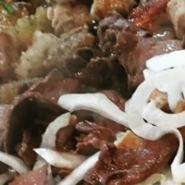
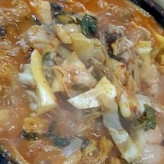
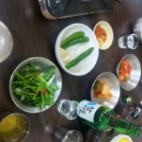
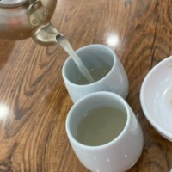

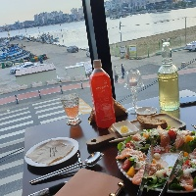
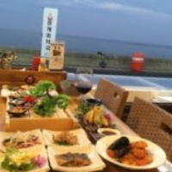
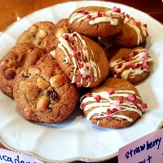
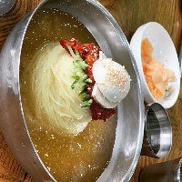
최종 모델 Test 결과 및 고찰
결과 : 최종 Ensemble 모델 Test Accuracy 91.74%
False Prediction Case
EffNetV2M
88.88%
Ensemble model
Inception-
ResNetV2
82.42%
음식 근접 사진으로 배경 알 수 없음
메인 음식이 아닌 물체 사진
VGG16
77.24%
Xception
86.04%
Test Accuracy
91.74%
음식 대비 배경의 비중이 높음
적절한 Data로 보이나, 5 epoch만
학습하여 학습 횟수 부족
향후 활용성 및 모델 성능 향상에 대한 고찰
모델의 Class 수는 17개로 실현 가능성만 확인하였으며, ‘음식 사진을 통한 식당 검색’ 실제 활용을 위해서는 더 많은 Class 추가 필요
검색한 음식 사진이 모델이 학습한 Class 중에 없을 경우, ‘없음’으로 분류할 수 있는 Unseen Class 추가 학습 필요
- 여러 종류의 불특정 음식 사진들을 모아 unseen class로 분류 후, 모델 구현해보았으나 전체적인 Accuracy 하락 ⇒ Metric Learning 등 추가 검토
본 프로젝트에서는 빠른 학습을 위해 파라미터 수가 적은 모델을 활용했으나, 성능이 월등한 타 모델들을 활용 시에 정확도 향상이 기대됨
- CoCa(Top1 Accuracy 91%, parameter 수 2100M개), Model soups(Top1 Accuracy 90.98%, parameter 수 2440M개) 등
* 본 프로젝트 활용 모델 : EfficientNetV2M(Top1 Accuracy 86.1%, parameter수 53M개), InceptionResNetV2(Top1 Accuracy 80.1%, parameter수 55.8M개) 등

Slide 3
PPT PRESENTATION Enjoy your stylish business and campus life with BIZCAM
CONTENTS 58%
컨텐츠에 대한 내용을 적어요
Enjoy your stylish business and campus life with BIZCAM
CONTENTS 47%
컨텐츠에 대한 내용을 적어요
Enjoy your stylish business and campus life with BIZCAM
CONTENTS 72%
컨텐츠에 대한 내용을 적어요
Enjoy your stylish business and campus life with BIZCAM
CONTENTS 31%
컨텐츠에 대한 내용을 적어요
Enjoy your stylish business and campus life with BIZCAM

Slide 4
PPT PRESENTATION Enjoy your stylish business and campus life with BIZCAM
CONTENTS A
25%
CONTENTS A
50%
CONTENTS A
75%
CONTENTS A
컨텐츠에 대한 내용을 적어요
Enjoy your stylish business and campus life with BIZCAM
CONTENTS A
컨텐츠에 대한 내용을 적어요
Enjoy your stylish business and campus life with BIZCAM
CONTENTS A
컨텐츠에 대한 내용을 적어요
Enjoy your stylish business and campus life with BIZCAM

Slide 5
PPT PRESENTATION Enjoy your stylish business and campus life with BIZCAM
GOAL
CONTENTS A
컨텐츠에 대한 내용을 적어요
Enjoy your stylish business and campus life with BIZCAM
CONTENTS A
컨텐츠에 대한 내용을 적어요
Enjoy your stylish business and campus life with BIZCAM
CONTENTS A
컨텐츠에 대한 내용을 적어요
Enjoy your stylish business and campus life with BIZCAM

Slide 6
PPT PRESENTATION Enjoy your stylish business and campus life with BIZCAM
CONTENTS A
컨텐츠에 대한 내용을 적어요
Enjoy your stylish business and campus life with BIZCAM
CONTENTS A
컨텐츠에 대한 내용을 적어요
Enjoy your stylish business and campus life with BIZCAM
A+
CONTENTS A
컨텐츠에 대한 내용을 적어요
Enjoy your stylish business and campus life with BIZCAM
CONTENTS A
컨텐츠에 대한 내용을 적어요
Enjoy your stylish business and campus life with BIZCAM

Slide 7
PPT PRESENTATION Enjoy your stylish business and campus life with BIZCAM
CONTENTS
01
+
CONTENTS
02
CONTENTS
03
●●●●●●●●●● 80%
●●●●●●●●●● 80%
●●●●●●●●●● 80%
컨텐츠에 대한 내용을 적어요
Enjoy your stylish business and campus life with BIZCAM
컨텐츠에 대한 내용을 적어요
Enjoy your stylish business and campus life with BIZCAM
컨텐츠에 대한 내용을 적어요
Enjoy your stylish business and campus life with BIZCAM

Slide 8
PPT PRESENTATION Enjoy your stylish business and campus life with BIZCAM
CONTENTS A
Microsoft Office PowerPoint is the presentation program used the most in the world.
CONTENTS
Microsoft Office PowerPoint is the presentation program used the most in the world.
CONTENTS A
Microsoft Office PowerPoint is the presentation program used the most in the world.
CONTENTS A
Microsoft Office PowerPoint is the presentation program used the most in the world.

Slide 9
오늘 사용한 색상은?
R 84
G 160
B 244
R 59
G 133
B 242
2013 버전 이상 사용자께서는 스포이트 기능을 이용하시면 편하구요.
2010 이하 버전 사용자 께서는 다른 채우기 색 > 사용자 지정 탭 > RGB 색상 값 입력

Slide 10
최근 저의 자료를 카페 등에 무단으로 재배포 하는 일이 자주 발생하고 있습니다.
이에 대해 굉장히 심각한 문제로 받아 들이고 있으며,
해당 문제가 반복될 경우, 재배포한 자에 대해서는 그에 대한 책임을 반드시 물을 것입니다.
저작권을 존중하지 않는 극히 소수의 사용자로 인해 다수가 피해를 보지 않도록 주의해 주시면 감사하겠으며
제 자료가 업로드 된 곳이 있다면 저에게 알려주시면 감사하겠습니다.
제 자료를 소개하고자 할 경우에는
pptbizcam 사이트로의 링크 처리로만 가능하며
파일 자체를 업로드 하는 것은 불가한 점 유의해 주시면 감사하겠습니다.
홍보, 경제적 이익을 취하는 행위 또한 불가합니다.
※기타 활용 가능 범위는 공유 사이트 -> 수다방 게시판 공지사항 참고

Slide 11
■까칠한 조땡의 네이버 인플루언서 팬이 되어주세요
여러분들과 PPT를 매개로 소통하고자 다양한 SNS 활동을 하고 있는데요. 요즘은 포털이 과거의 블로그 이웃이라는 시스템 보다는 [네이버 인플루언서 서비스] 를 통해 소통하고 정보를 제공하는 시스템이 더 강화된 것 같습니다. 모바일 환경이 더 강조되는 상황 때문이기도 하겠지요. 까칠한 조땡의 팬이 되어주세요.
조금 더 쉽고 빠르게 새로운 ppt 디자인 자료, 팁 들을 만나볼 수 있고
더 많은 분들과 ppt 이야기로 소통할 수 있게 도와주시면 제겐 큰 힘! 그리고 동기부여가 됩니다. [까칠한 조땡의 네이버 인플루언서] 홈 주소입니다. (이상한 주소 아니에요 ^^) 네이버에서 까칠한 조땡 검색해 주셔도 됩니다.
[팬하기] 를 눌러주시면 감사하겠습니다 ^^
https://in.naver.com/seok830621

